Slide 1
Разработка онлайн информационной системы для вокзалов
Рашад Асланлы
ITIF 680.22

Slide 2

План
Введение
Теоритическая часть
Практическая часть
Создание окружения для проекта
Верстка HTML страницы
Использование стилей CSS
Результат
Литература
Приложения

Slide 3
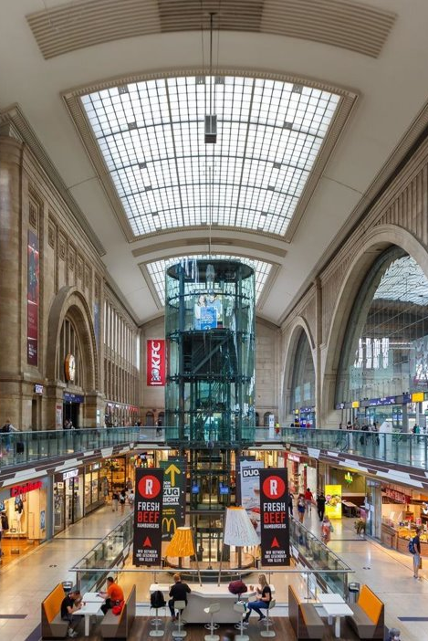
Введение
Веб-системы и технологии — это инструменты, языки и платформы для разработки и поддержки веб- приложений. Они стремительно развивались с ростом спроса на интернет-сервисы, что привело к появлению множества языков программирования, фреймворков и баз данных.
Появление Web-технологий сделало компьютеры доступными для широкой аудитории.
Web-технологии включают весь набор средств для работы WWW (World Wide Web) и делятся на:
Клиентские технологии (HTML, JavaScript, DHTML и
др.);
Серверные технологии (CGI, PHP).

Slide 4
Введение
Курсовая работа посвящена созданию онлайн информационной системы для вокзалов и включает этапы:
Сбор требований клиента.
Разработка дизайна сайта.
Программирование с использованием HTML, CSS, JavaScript.
Тестирование сайта на разных устройствах.
Интернет-услуга должена обеспечивать удобный поиск, простоту оформления покупок и безопасность. Цель работы — создание сайта с понятным и удобным интерфейсом для пользователей.

Slide 5
Теоритическая часть
Web-программирование: Это процесс разработки веб-сайтов с использованием различных
технологий для создания, оформления и функциональности веб-страниц.
HTML (Hypertext Markup Language): Стандартный язык для создания структуры веб-страниц.
XHTML (Extensible HTML): Это строгая версия HTML, в которой соблюдаются более жесткие
правила синтаксиса. .

Slide 6
Теоритическая часть
JavaScript: Это язык программирования, который позволяет создавать динамичные и интерактивные веб-страницы.
DHTML (Dynamic HTML): Это подход, использующий сочетание HTML, CSS и JavaScript для создания динамично изменяющихся веб-страниц.
CSS (Cascading Style Sheets): Язык, предназначенный для описания внешнего вида веб-страницы.
Bootstrap: Популярный фреймворк
для создания адаптивных и
кроссбраузерных веб-страниц.

Slide 7

Практическая часть
Описание предметной области
Предметная область курсовой работы — онлайн информационная система для продуктовых магазинов. Архитектура сайта организует информацию и навигацию, помогая пользователям быстро находить нужные данные. Хорошо продуманный сайт улучшает поисковую доступность и увеличивает популярность среди пользователей.
Интерфейс интернет-магазина важен для удобства взаимодействия с клиентом. Правильное расположение блоков помогает пользователю находить информацию о товарах и услугах.
Для разработки использовались технологии:
HTML — базовый язык для создания сайтов.
CSS — язык для оформления внешнего вида веб-страниц

Slide 8
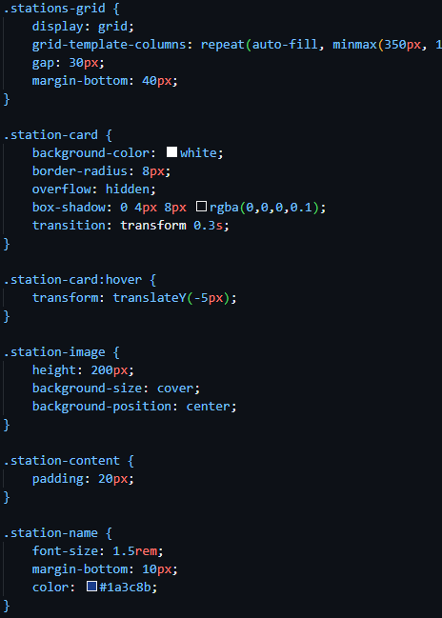
Создание окружения для проекта
В качестве редактора кода использован Visual Studio Code. Создаем папку, которую назовем "railway-info", в ней будут размещены все файлы проекта.
Сайт будет состоять из нескольких страниц. Создадим для главной страницы файл index.html. После этого создаем папку "css". В "css" создаем файл для стилей "style.css".
Потом мы можем приступить к самой разработке сайта информационной системы железнодорожных вокзалов.

Slide 9
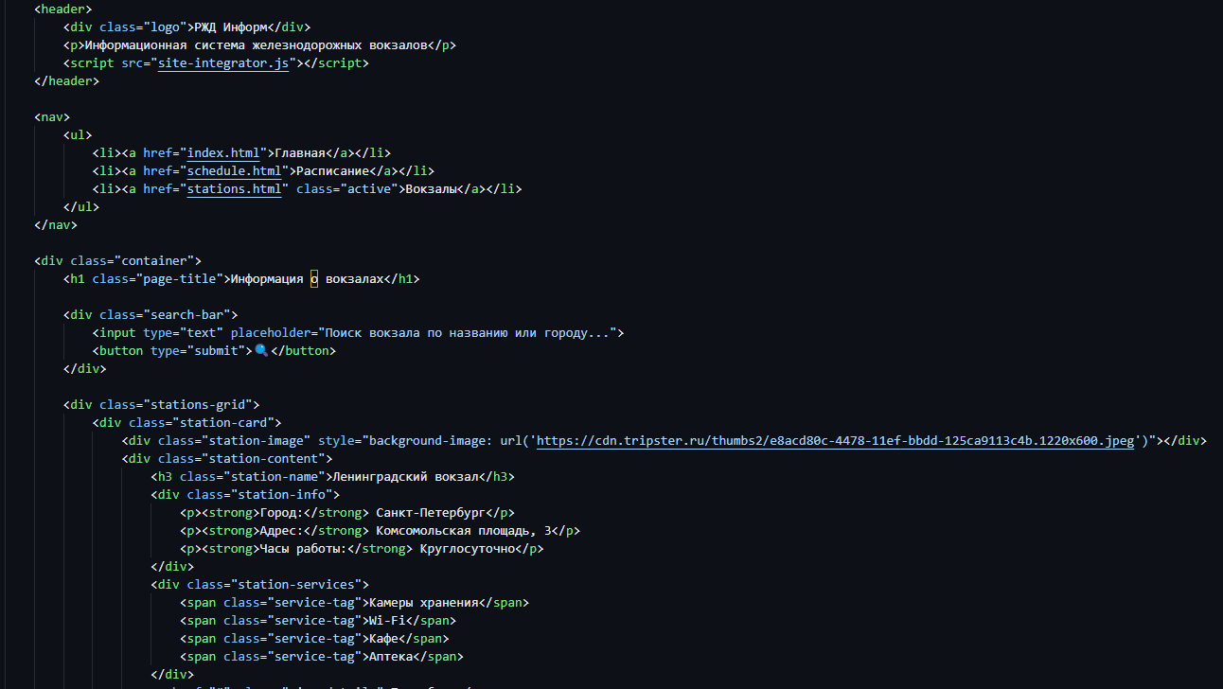
Верстка HTML страницы
Структура страницы: Начинаем с базового шаблона HTML5, в который включаем метаданные, подключение CSS и
JavaScript.
Шапка (Header): Содержит логотип и краткое описание сайта, чтобы сразу познакомить пользователя с целью страницы.
Навигационное меню (Nav): Создаем меню с ссылками на основные разделы сайта (главная, расписание, вокзалы), где текущий раздел выделяется классом "active".
Блок "Hero": Приветственный блок с основным заголовком и описанием, который привлекает внимание
посетителей.
Контейнер с содержимым: Содержит различные разделы, такие как преимущества сервиса, представленные в
виде карточек (иконки, заголовки, описание).
Призыв к действию (CTA): Кнопка с предложением приобрести билет или воспользоваться функционалом сайта.
Новости: Раздел с новостями о изменениях в расписании и новых событиях на вокзалах, представленных в виде статей.
Подвал (Footer): Информация об авторских правах и ссылки на дополнительные страницы сайта, такие как "О нас",
"Контакты", "Политика конфиденциальности".

Slide 10
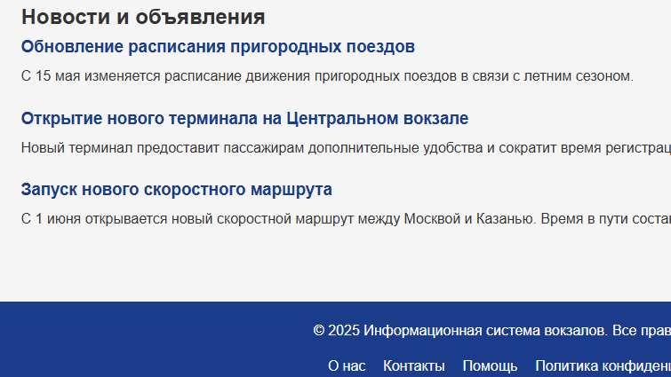
Использование стилей CSS
Общие стили для всех элементов: Селектор * применяется ко всем элементам, сбрасывая отступы и внутренние отступы, а также задавая шрифт Arial для всех элементов.
Стили для <body>: Задаем светлый фон, темный цвет текста и увеличиваем высоту строки для улучшения читаемости.
Стили для шапки (header): В шапке устанавливаем темно-синий фон, белый цвет текста, добавляем внутренние отступы и тень для улучшения визуального восприятия.
Стили для навигационного меню (nav): Меню имеет темно-синий фон, и для списка ссылок задаются отступы, выравнивание по центру, а также эффекты при наведении на ссылки, с изменением фона для активной страницы.
Основной контейнер (.container): Устанавливаем максимальную ширину контейнера, выравнивая его по центру с внутренними отступами.
Стили для секции hero: Устанавливаем фоновое изображение с центровкой и размером "cover", добавляем полупрозрачную черную подложку для лучшей читаемости текста. Также задаем стили для заголовка и абзаца внутри этого блока.

Slide 11
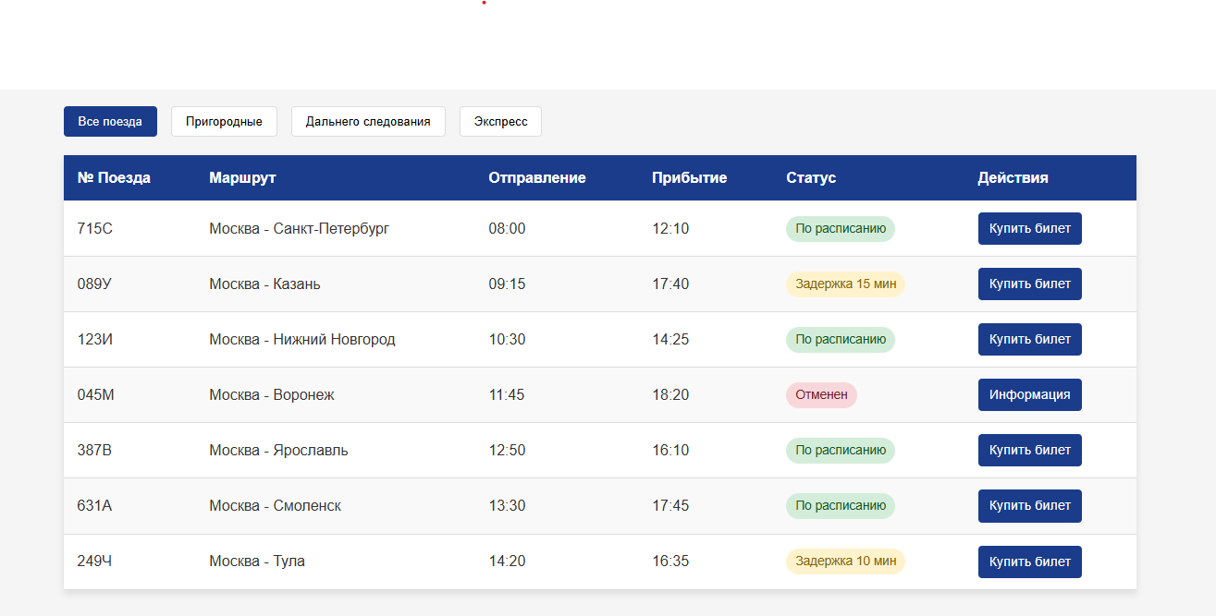
Использование стилей CSS
Стили для преимуществ (features): Используем сетку Grid для размещения карточек с преимуществами, в которых есть иконки, заголовки и описания. Карточки имеют плавный эффект при наведении.
Стили для призыва к действию (CTA): В этом блоке задаем светло-голубой фон, выравнивание по центру и стили для кнопки, которая изменяет цвет при наведении.
Стили для новостей: Статьи новостей имеют отступы, а заголовки — синий цвет для выделения.
Стили для подвала (footer): Подвал имеет синий фон с белым текстом и выравнивание по центру. Ссылки в подвале адаптированы для лучшего восприятия при наведении.
Адаптивные стили для мобильных устройств: С помощью медиа-запроса меняем поведение меню, размеров шрифта и расположение элементов для экрана шириной до 768px, чтобы сайт хорошо смотрелся на мобильных устройствах.

Slide 12
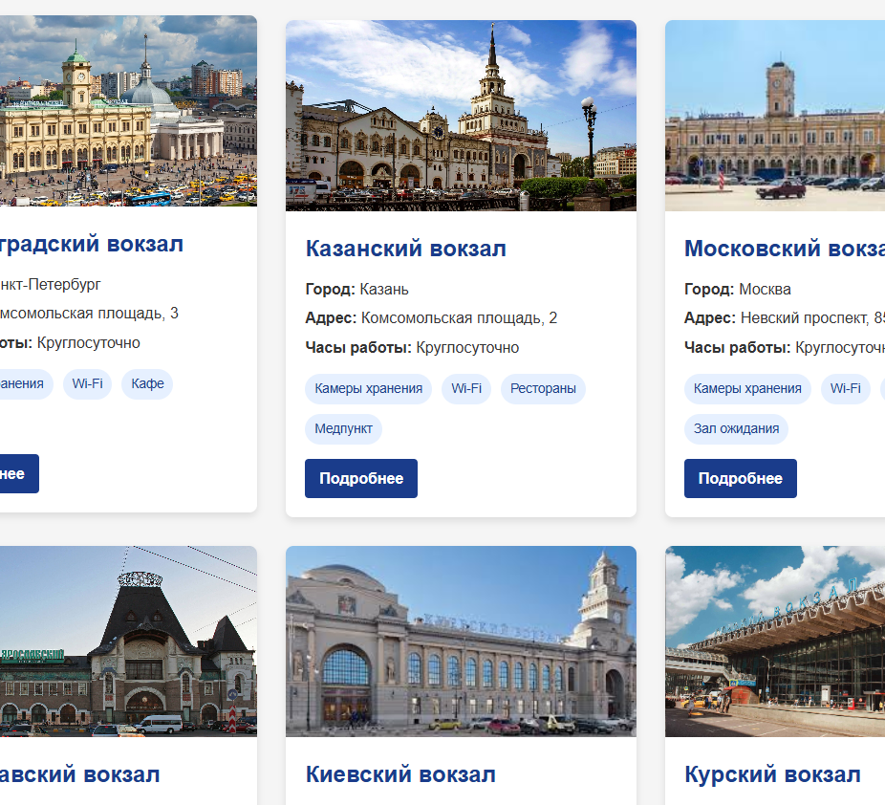
Результат
В процессе выполнения курсовой работы были освоены ключевые этапы
создания веб-сайта:
Разработана структура веб-страницы с применением языка разметки HTML.
Оформление сайта выполнено с использованием каскадных таблиц стилей CSS.
Реализована адаптивная верстка с помощью медиа-запросов для корректного отображения на различных устройствах.
В итоге был разработан современный, функциональный и удобный веб-сайт, соответствующий требованиям заказчика и современным стандартам веб- дизайна.

Slide 13
ЛИТЕРАТУРА
"Веб-программирование. HTML, CSS, JavaScript и PHP" — Н. В. Бондаренко, Е. А.Панкратова "
Самоучитель HTML, CSS и JavaScript" — Джулиан Дакетт (Julian Duckett) "HTML5 и CSS3.
Разработка сайтов для любых браузеров и устройств" — Брайан Хоган (Brian Hogan)
"Основы веб-программирования" — О. В. Петров (Подробное изложение HTML, XHTML, DHTML.) "HTML и CSS.
Разработка и дизайн веб-сайтов" — Джон Дакетт (Jon Duckett)

Slide 14

ПРИЛОЖЕНИЯ
Репозиторий:
https://github.com/TheRaGGa/Kursovaya
Страница сайта на хостинге GitHubPages:
https://theragga.github.io/Kursovaya/

Slide 15

Спасибо за внимание

